Slide 1
Patología túbulo intersticial 2
Dra Paula Segura

Slide 2
Necrosis tubular aguda

Slide 3
Definición
Corresponde a una entidad anatomo clínica caracterizada por alteración y destrucción primaria del epitelio tubular renal.

Slide 4
Etiopatogenia
Isquemia
Toxicidad

Slide 5
NTA Isquémica
Es una de las causas más frecuentes de insuficiencia renal aguda.
Puede verse en una gran variedad de condiciones que disminuyen la perfusión renal; muchas asociadas con hipovolemia.

Slide 6
NTA Isquémica
Causas:
Complicaciones quirúrgicas
Trauma o quemaduras extensas
Pancreatitis
Reacciones hemolíticas por transfusiones
Sepsis
Complicaciones obstétricas

Slide 7
Morfología
La lesión tubular se produce en parches
Los segmentos más comprometidos suelen ser la última porción del túbulo proximal (S3) y la porción gruesa ascendente del asa de Henle.

Slide 8
Morfología
"Distalización": Pérdida el borde en cepillo de los túbulos proximales, adoptando un patrón similar al de los túbulos distales.
"Blebbing": Formación de pequeñas burbujas en el borde luminal de las células que se desprenden al lumen.

Slide 9
Morfología
Túbulos distales:
Aplanamiento epitelial
Dilatación
Presencia de leucocitos, cilindros granulares, celulares y/o hialinos, algunos con pigmento
Infiltrado inflamatorio intersticial peritubular.

Slide 10
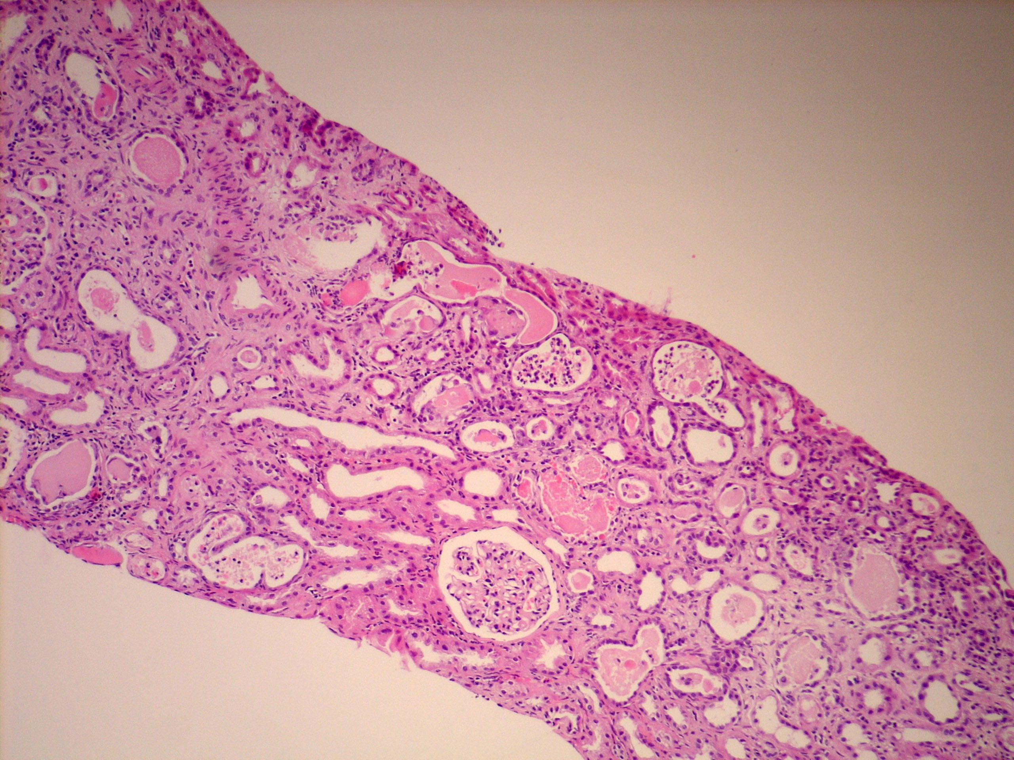

Slide 11
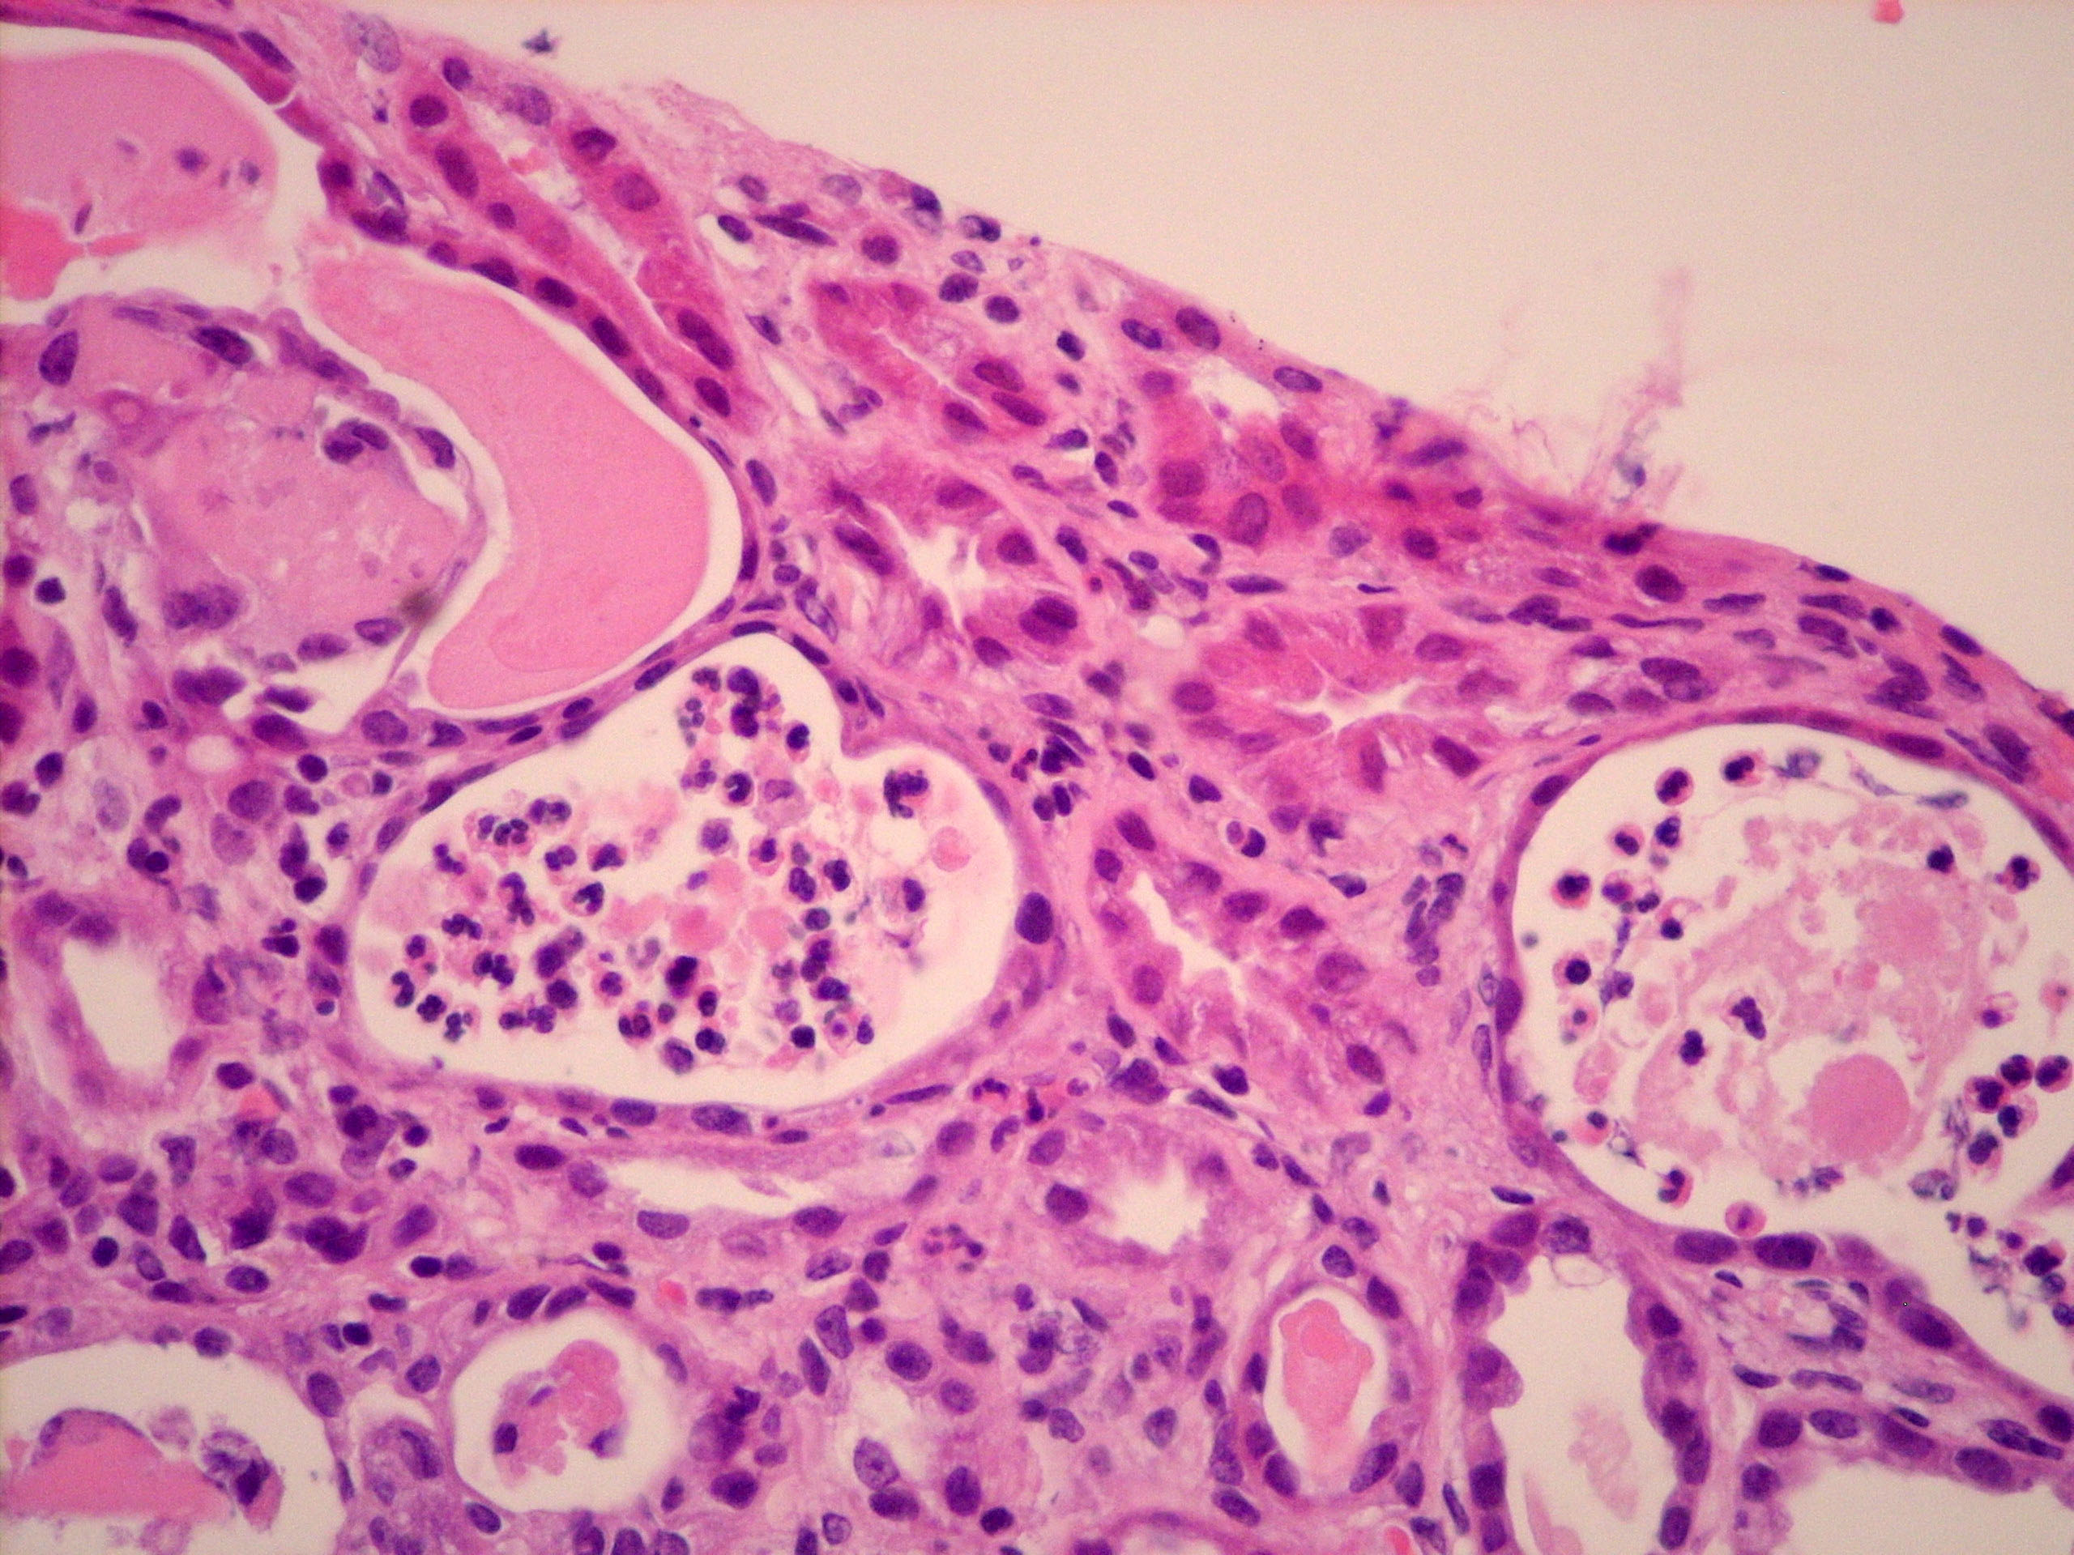

Slide 12
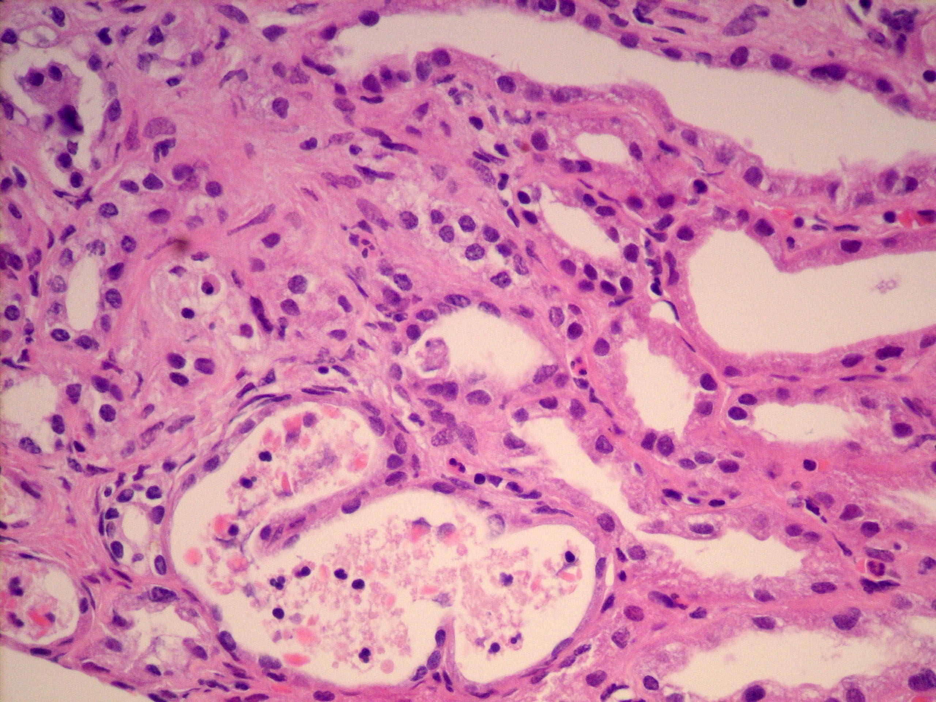

Slide 13
Morfología
Pérdida y descamación celular hacia el lumen
Los túbulos pueden observarse:
Denudados
Con disminución de células
Dilatados, con epitelio aplanado

Slide 14
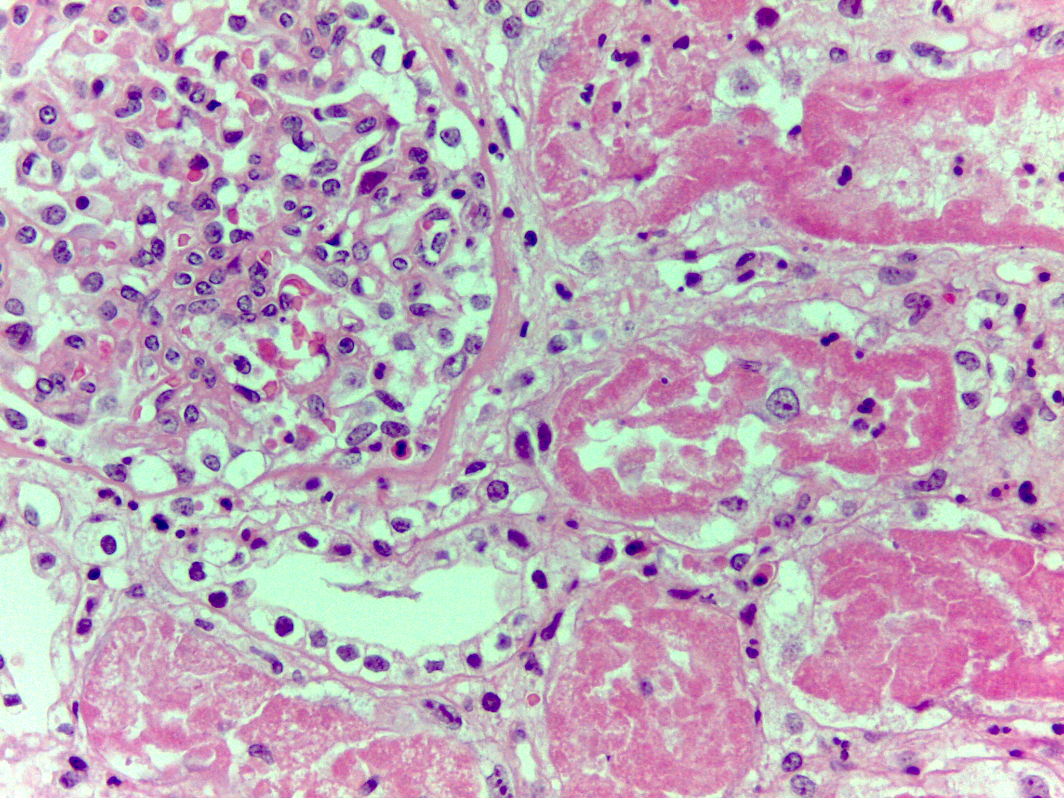

Slide 15
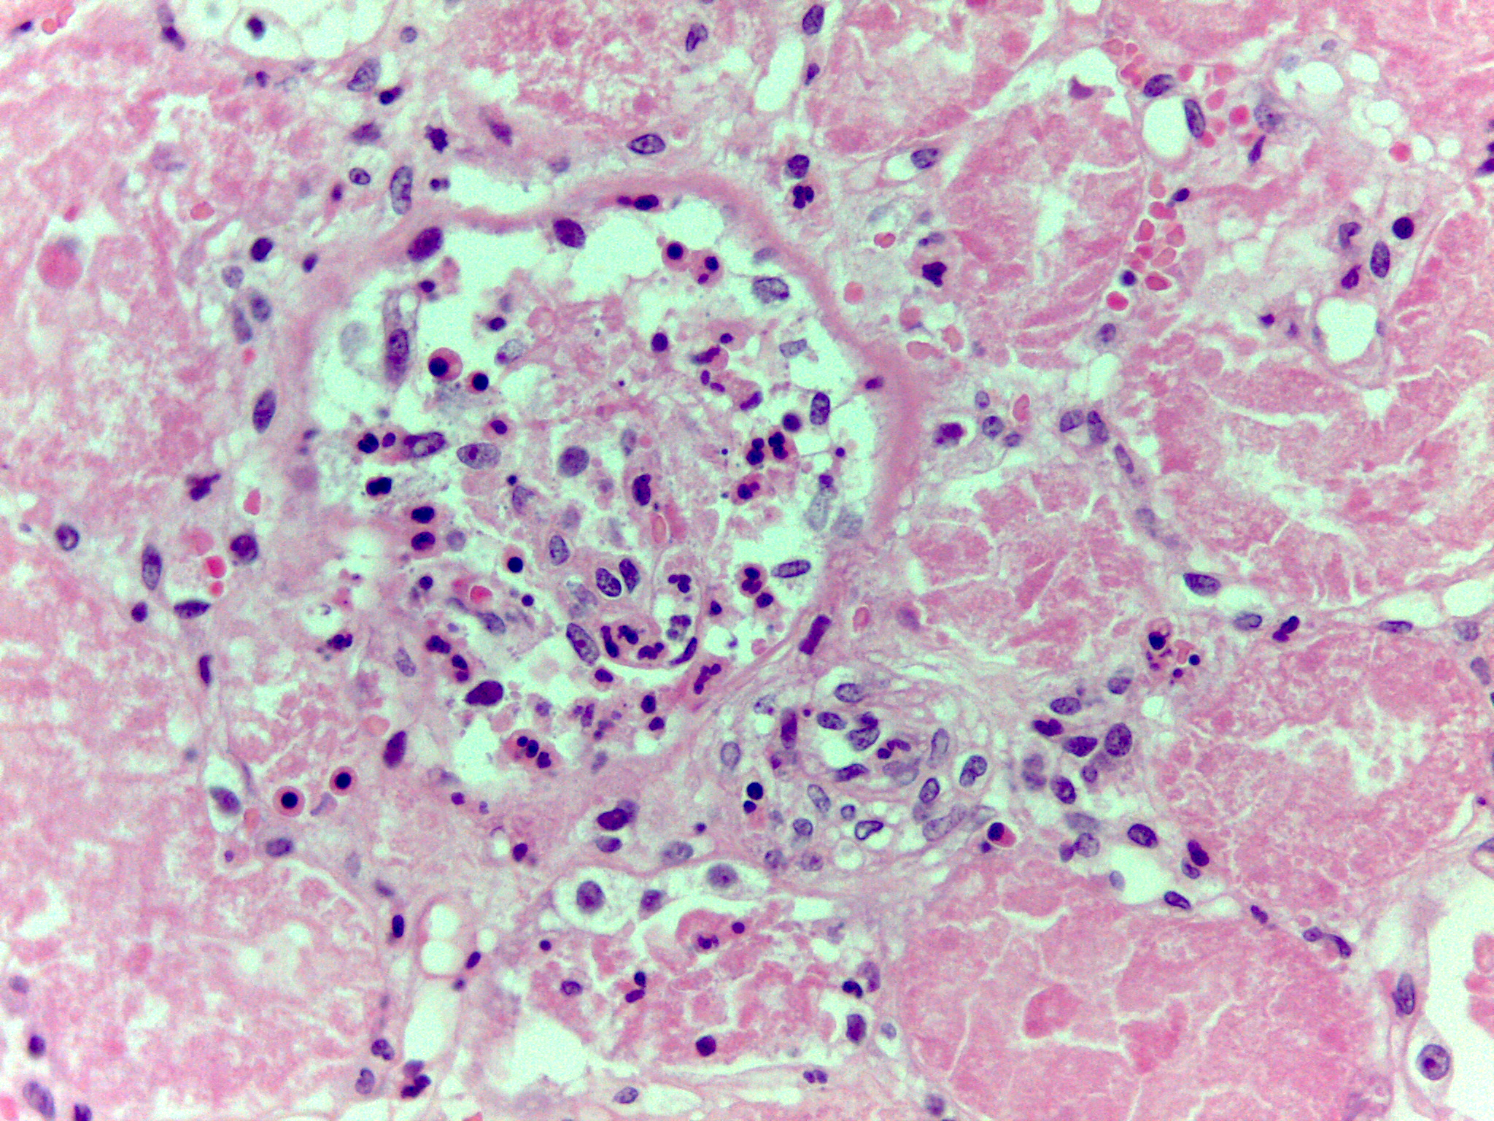

Slide 16
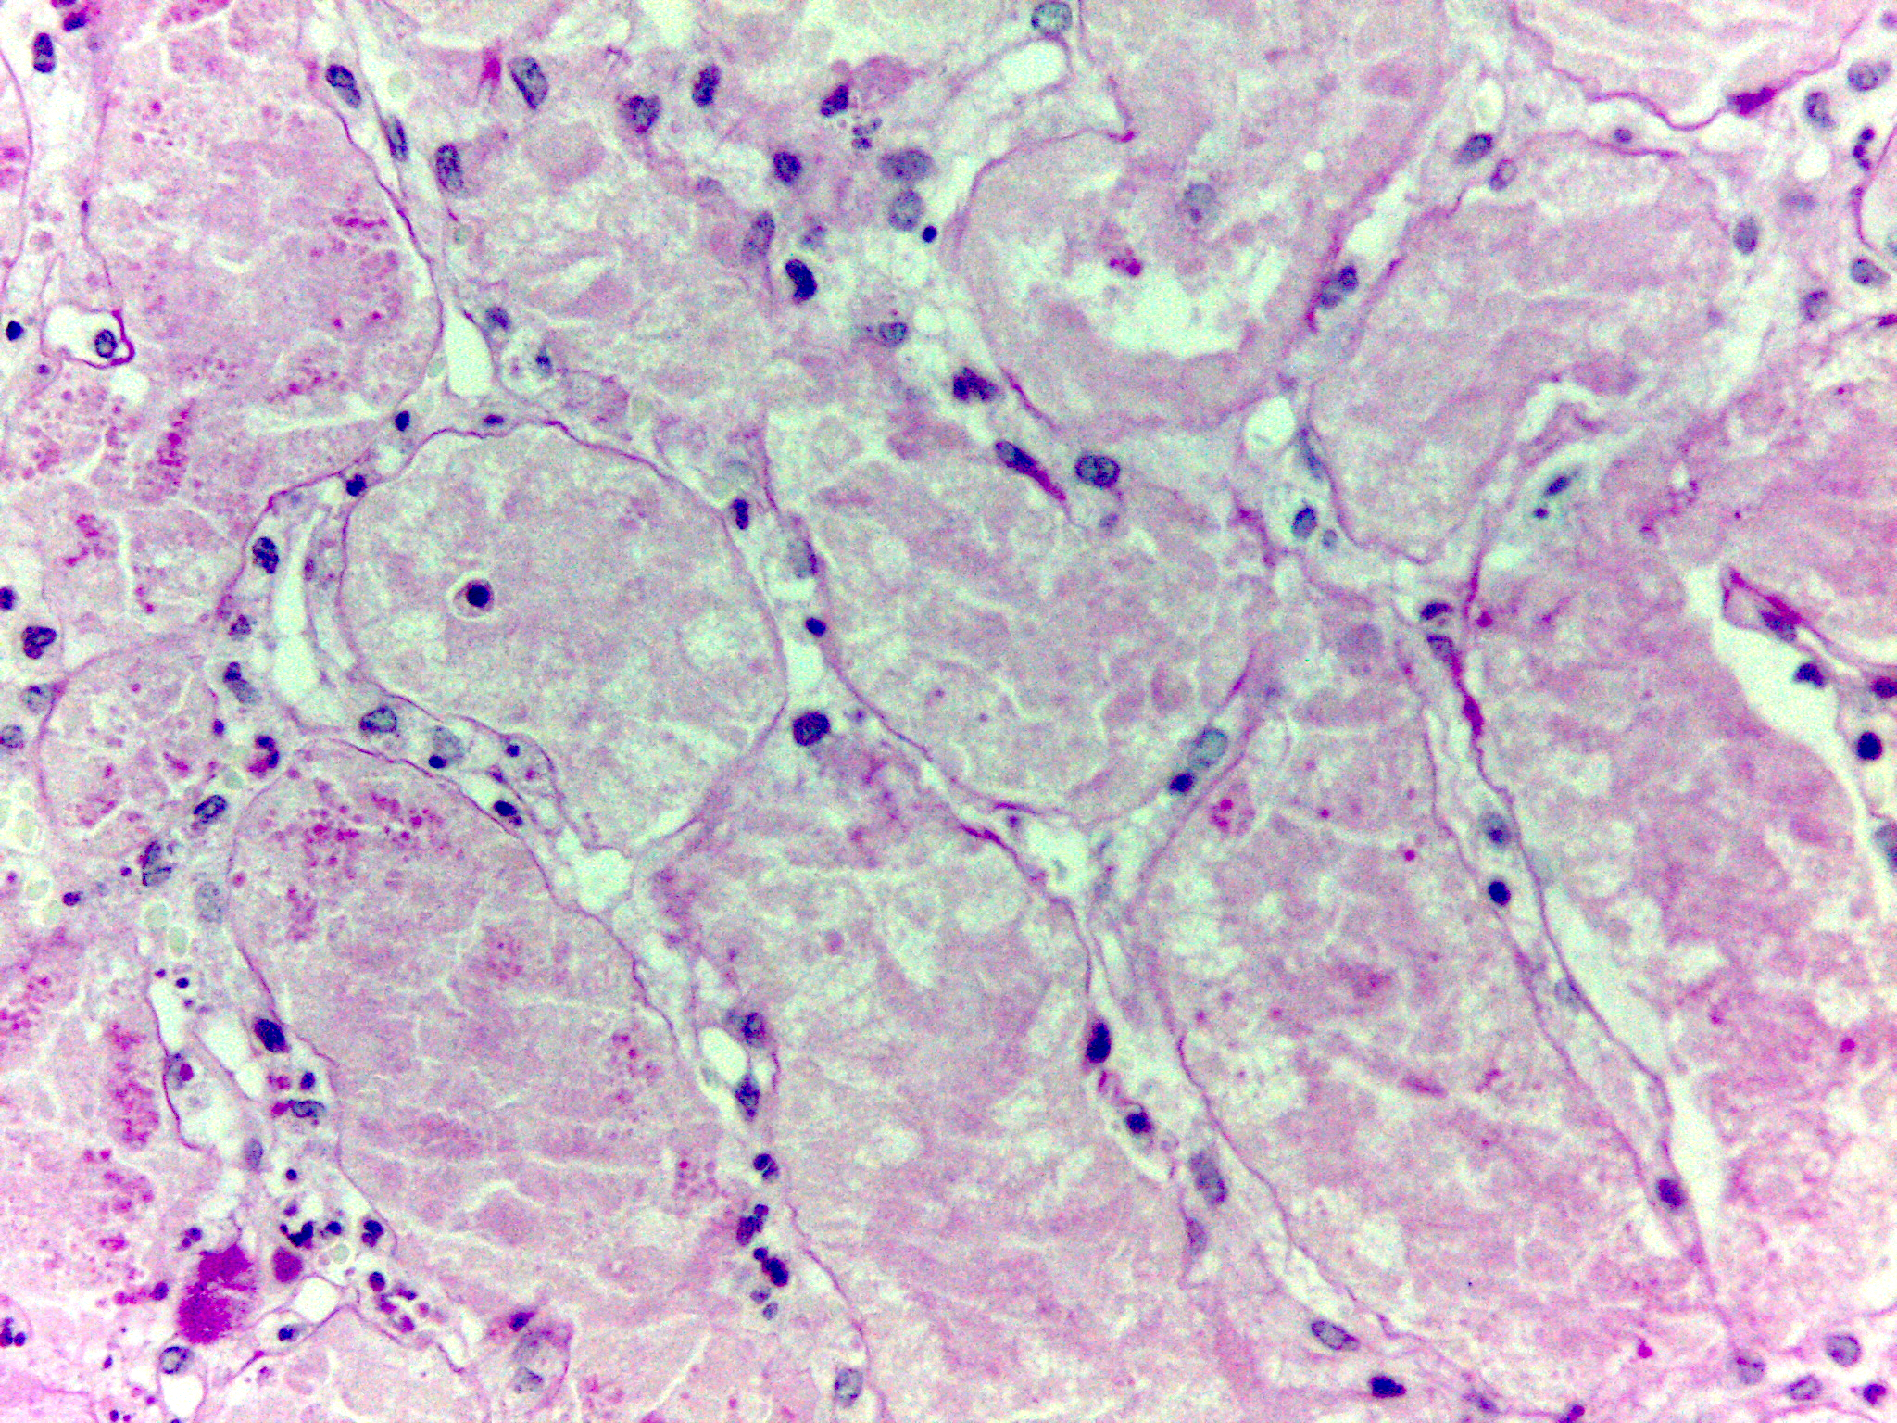

Slide 17
Evolución
Injuria
Pérdida del ribete en cepillo
Vacuolización
Necrosis
Signos de destrucción nuclear
Descamación
Regeneración
Aumento relación N/C
Núcleos hipercromáticos

Slide 18
Pronóstico
Proceso completamente reversible.
Si la lesión tubular persiste por más de un mes la posibilidad de daño renal crónico y menor recuperación de la función aumentan.

Slide 19
NTA Tóxica
Más uniforme.
Mayor compromiso de túbulos proximales:
Denudación
Detritus celulares intraluminales
Calcificación rápida del material necrótico intratubular.
Cambios regenerativos rápidos:
Aumento progresivo de la altura epitelial.

Slide 20
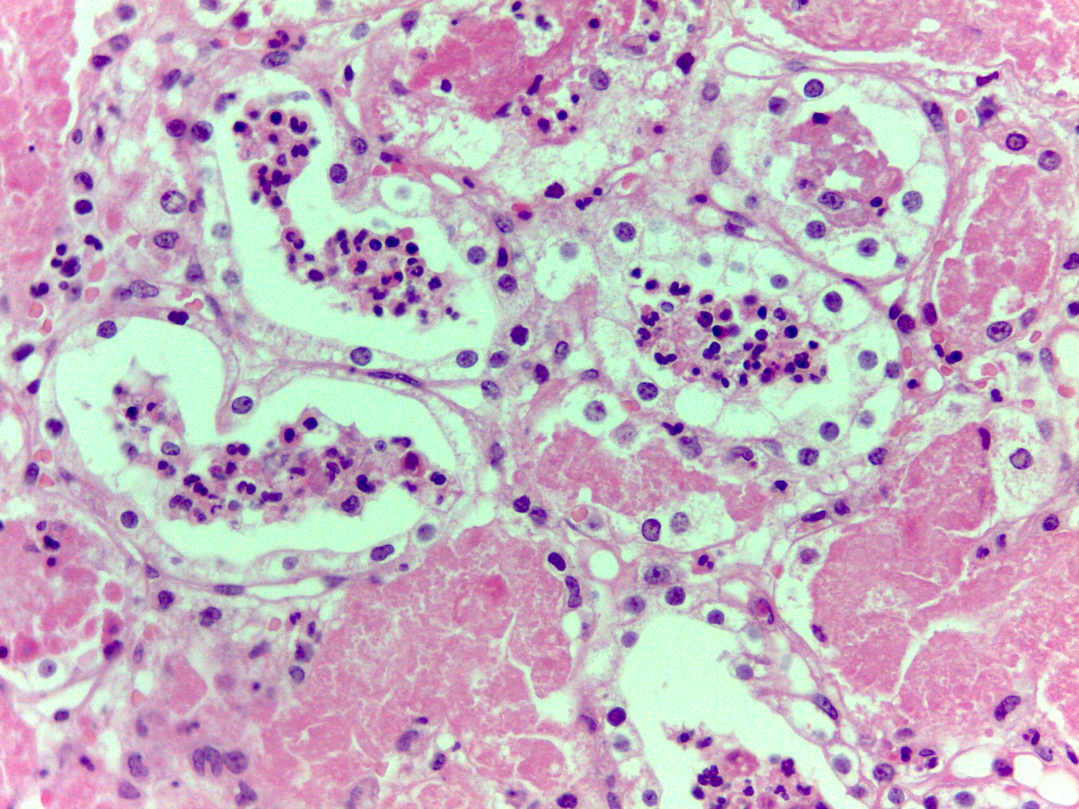

Slide 21
psegura@hcuch.cl

